Slide 1
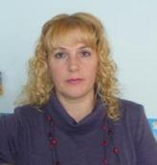
Ручной труд с использованием бросового и природного материала.
Руководитель кружка:
Бреднева Наталья Ивановна
Воспитатель МБДОУ №77

Slide 2
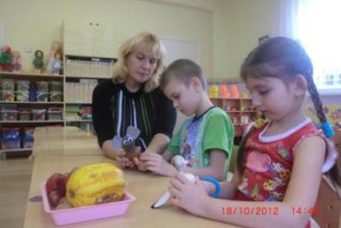
Цель:Развивать познавательные, конструктивные, творческие и художественные способности в процессе создания образов, используя различные материалы.

Slide 3
Задачи кружка:
• Знакомить детей с основными понятиями и базовыми формами разных техник.
• Развивать внимание, память, логическое и пространственное воображения.
• Развивать мелкую моторику рук и глазомер.
• Развивать художественный вкус, творческие способности и фантазии детей.

Slide 4
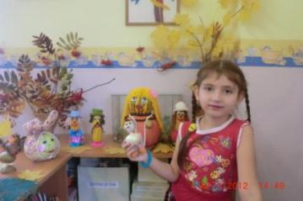
Занятия в кружке заинтересовывают и увлекают ребят своей необычностью, возможностью применять выдумку, фантазию, осуществлять поиск разных приемов и способов действий, творчески общаться друг с другом

Slide 5
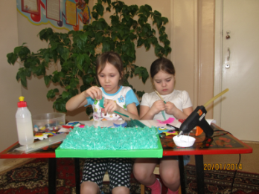
Ребята овладевают умением многократно подбирать и комбинировать материалы, целесообразно его использовать.

Slide 6
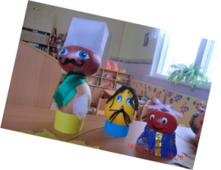
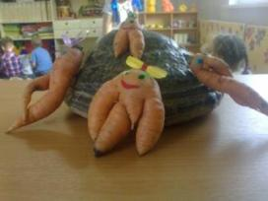
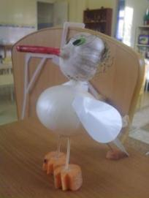
Поделки из овощей

Slide 7
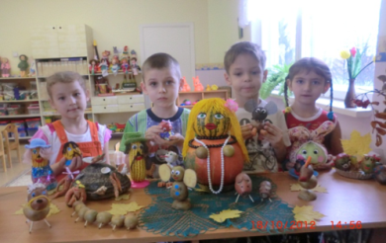
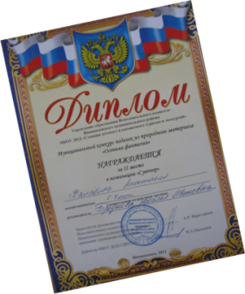
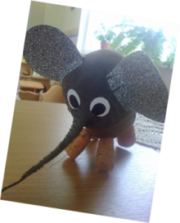

Slide 8
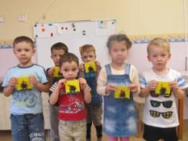
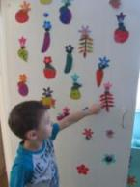
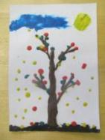
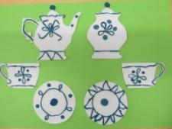
Пластелинография
Уровень развития мелкой моторики – один из показателей готовности к школьному обучению.

Slide 9
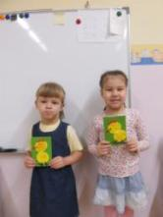
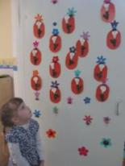
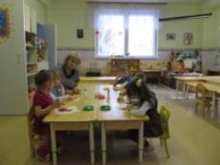
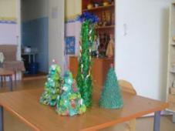
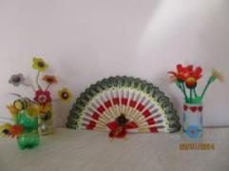
Мастерим из бросового материала

Slide 10
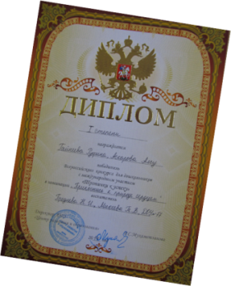
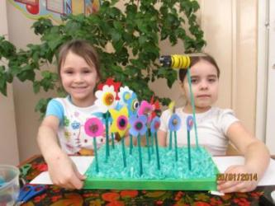

Slide 11
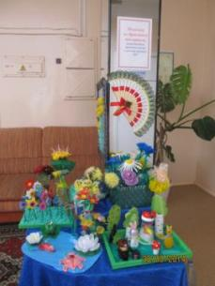
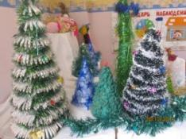
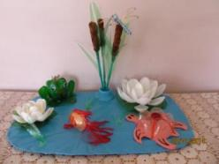
Вовлечения родителей и детей в общее интересное дело.

Slide 12
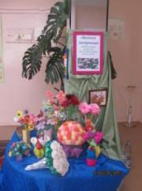
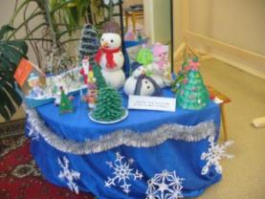
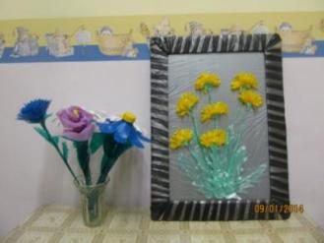
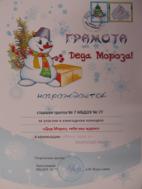

Slide 13
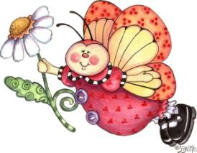
спасибо за внимание

